Slide 1

투 포인터 &
슬라이딩 윈도우
2020.07.30

Slide 2

투포인터란?
1차원 배열이 있고 이 배열에서 각자 다른 원소를 가리키고 있는 2개의 포인터를 조작해가며 원하는 것을 얻는 형태

Slide 3
투포인터란?
포인터 2개를 준비한다. Ex) (lo, hi), (l, r), (p, q), (s, e)
s = e =0 이고, 항상 s<=e 이여야 한다
s는 시작 e는 끝을 가리키는 포인터(e가 가리키는 것은 포함하지 않음)
[s, e)

Slide 4
보노보노가 어때서...
문제 : N칸의 1차원 배열이 있을 때, 부분 배열 중 그 원소 합이 M이 되는 경우의 수
(각 원소는 자연수이고 M 또한 자연수)
다음의 과정을 s<N 일 때까지 반복
① 만약 현재 부분합이 M 이상이거나, 이미 e = N이면 s++
② 그렇지 않다면 e++
③ 현재 부분합이 M과 같으면 결과 ++

Slide 5
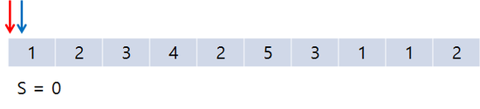
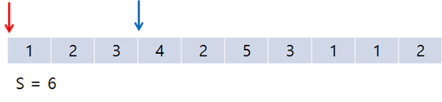
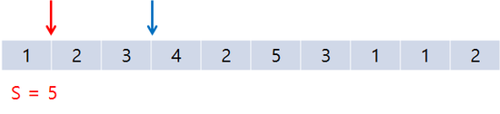
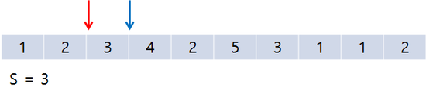
보노보노가 어때서...

Slide 6
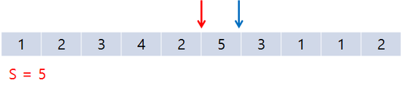
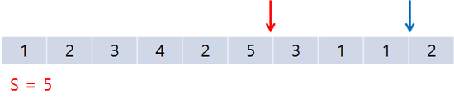
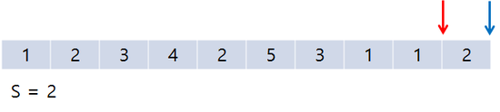
보노보노가 어때서...

Slide 7
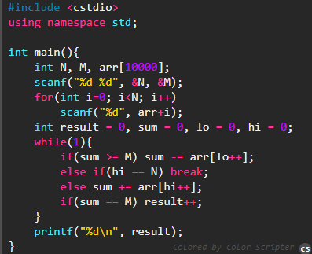
보노보노가 어때서...

Slide 8
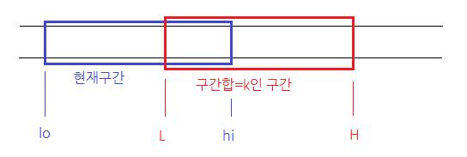
보노보노가 어때서...
답을 찾지 못할 경우
① hi = H가 되기 전에 lo > L이 된다.
② lo = L이 되기 전에 hi > H가 된다.

Slide 9
보노보노가 어때서...
2003
1644
1806
2230
1484
2038
2531
2096
2293
2143
11003

